Slide 1
第8章 图形图像处理
8.1 图形图像基础知识
8.2 绘制基本图形
8.3 填充图形
8.4 图像处理
8.5 图形与图像的平移、旋转与缩放
8.6 文字处理

Slide 2
8.1图形图像绘制基础知识
GDI+简介
GDI+：Graphics Device Interface (图形设备接口)，它提供了高级图形图像处理功能。
在C#中，通过一套部署为托管代码的类来展现提供的图形图像处理功能，这套类被称为GDI+的托管类。利用GDI+的托管类可以轻松实现颜色渐变、透明处理、纹理处理、拉伸和缩放等多种高级功能。
◆ GDI+主要提供了三类服务：
1.二维矢量图形处理
2.二维图像处理
3.文字显示

Slide 3
8.1.1 GDI+概述（续）
.NET框架提供的类
1.System.Drawing名称空间
提供了对GDI+基本图形功能的访问，主要有Graphics类Bitmap类、从Brush类继承的类、Font类、Icon类、Image类、Pen类、Color类等。
2.System.Drawing.Drawing2D名称空间
提供了高级的二维和矢量图形处理功能。主要有：梯度型画刷、Matrix类（用于定义几何变换）和GraphicsPath类等。
3.System.Drawing.Imaging名称空间
提供了高级图像处理功能。
4.System.Drawing.Text名称空间
  提供了高级字体和文本排版功能

Slide 4
8.1.1 GDI+概述（续）
基本结构
Point
表示某个特定位置相对于原点的水平和垂直距离。例如：
Point p = new Point (1,1);
Size
也有两个整型属性来表示水平和垂直距离—Width和Height。例如：Size s = new Size (5,5);
Rectangle
用来指定矩形的坐标，它由一个Point和一个Size组成，其中Point表示矩形左上角，Size表示矩形大小。

Slide 5
8.1.1 GDI+概述（续）
基本结构
例如：
1) 在构造函数中分别指定x坐标、y坐标、宽度和高度。
Rectangle r1 = new Rectangle (1,2,5,6);
2) 在构造函数中指定Point位置和Size结构。
Point p = new Point (1,2);
Size s = new Size (5,6);
Rectangle r2 = new Rectangle (p, s);

Slide 6
8.1.1 GDI+概述（续）
坐标系
  屏幕绘制，默认绘图单位为像素。由于屏幕的分辨率不同，相同坐标值的物理位置可能不同。如对于边长为100的正方形，显示器分辨率为800×600像素和1024×768像素时显示的大小是不一样的。
  为了使绘图大小在不同的分辨率上看起来一样，也可以指定其他绘图单位，例如英寸、毫米等。
  调用Graphics对象的TranslateTransform方法改变在屏幕上绘制的坐标原点，通过设置Graphics对象的【PageUnit】和【PageScale】属性改变度量单位。除此之外，Graphics类还提供了两个只读属性：【DpiX】和【DpiY】，用于获取每度量单位的水平点数和垂直点数。

Slide 7
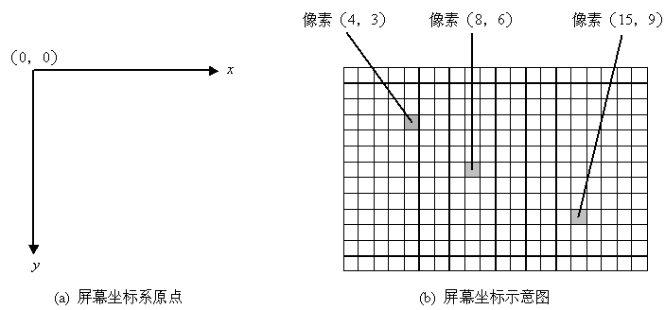
8.1.1 GDI+概述（续）
坐标系

Slide 8
8.1.2 Graphics类
绘制图形图像前，首先必须创建Graphics对象，然后利用这个对象绘制直线、曲线、椭圆等图形图像。
有三种常见的创建Graphics对象的方法。
1.在窗体或控件的Paint事件中获取Graphics对象。例如：
private void Form1_Paint(……)
{
Graphics g = e.Graphics;
}

Slide 9
8.1.2 Graphics类（续）
2.通过当前窗体的CreateGraphics方法，把当前窗体的画笔、字体、颜色作为默认值，获取对Graphics对象的引用。例如：
Graphics g = this.CreateGraphics();
……
3. 从继承自图像的任何对象创建Graphics对象，例如：
Bitmap myBitmap = new Bitmap(@"C:\mytest1\Pics\myPic.bmp");
Graphics g = Graphics.FromImage(myBitmap);

Slide 10
8.1.3 颜色
颜色封装在System.Drawing.Color结构中。人眼可以分辨的任何颜色都是由一定的红、绿、蓝三色光组成。任何一种颜色都可以有四个分量：
R：红色，取值范围0~255，0表示没有红色成分，255为饱和红色；
G：绿色，取值范围0~255，0表示没有绿色成分，255为饱和绿色；
B：蓝色，取值范围0~255，0表示没有蓝色成分，255为饱和蓝色；
A：Alpha值，即透明度，取值范围0~255，0表示完全透明，255表示完全不透明。

Slide 11
8.1.3 颜色（续）
在代码中声明颜色的方式常用有两种：
1.调用静态方法Color.FromArgb()指定任意颜色,这种方法有两种常用形式。
第一种形式为直接指定三种颜色，方法原型为：
Public static Color FromArgb (int red,int green,int blue)；
三个参数分别表示R、G、B三色，Alpha值使用默认值255，即完全不透明。例如：
Color red = Color.FromArgb(255, 0, 0);
第二种形式为四个参数，方法原型为：
Public static Color FromArgb (int alpha,int red,int green, int blue)；
四个参数分别表示透明度、R、G、B三色值。

Slide 12
8.1.3 颜色（续）
2.系统预定义颜色
System.Drawing.Color结构中提供了许多静态性，每个属性返回一个命名颜色，在Color结构中已经预定义了141种颜色，可以直接使用。例如：
this.BackColor = Color.White;

Slide 13
8.1.4 Paint事件
任何一个控件（包括窗体），系统都提供了对应的Paint事件。
如果在控件的Paint事件中利用传递的参数获取Graphics对象，则绘制的图形图像仅在该控件内显示。
在各种绘制命令中，坐标原点都是相对的。
  例如
  （1）在控件的Paint事件中绘制，控件的左上角为(0,0)点。
  （2）在窗体的Paint事件中绘制，(0,0)点在窗体的左上角。

Slide 14
8.2 绘制基本图形
8.2.1 创建画笔
画笔：画笔是Pen类的实例，用于绘制各种基本图形。
下面的示例说明如何创建一支基本的蓝色画笔：
Pen myPen = new Pen(Color.Blue)；
Pen myPen = new Pen(Color.Blue, 10.5f)；
也可以从画刷对象创建画笔对象，例如：
SolidBrush myBrush = new SolidBrush(Color.Red)；
Pen myPen = new Pen(myBrush)；
Pen myPen = new Pen(myBrush, 5)；
创建画笔后，即可使用它来绘制直线、曲线或空心的轮廓形状。还可以修改画笔的各种属性，例如使用【Width】属性修改画笔的宽度；

Slide 15
8.2.2 绘制直线
所有绘制图形的方法都位于Graphics中。
1．绘制直线的方法
DrawLine方法：绘制一条直线，常用形式：
1) 绘制一条连接指定两个Point结构的线。
public void DrawLine (Pen pen,Point pt1, Point pt2)
其中，Pen对象确定线条的颜色、宽度和样式；
Point结构确定起点和终点。
2) 绘制一条由坐标对指定的两个点的线。
public void DrawLine (Pen pen,int x1,int y1,int x2,int y2)
其中，Pen对象确定线条的颜色、宽度和样式；
x1,y1为起点坐标，x2,y2为终点坐标。

Slide 16
8.2.2 绘制直线
1．绘制直线的方法（续）
DrawLines方法的常用语法为
public void DrawLines (Pen pen, Point[ ] points)
其中，Pen对象确定线条的颜色、宽度和样式；
数组中的第一个点指定起始点，后面的每个点都以
相临的前一个点为起始点组成线段。

Slide 17
8.2.2 绘制直线
2．定义画笔线帽
在.NET框架中，有一个LineCap枚举，该枚举用于指定系统预定义的线帽，例如圆形、方形、三角形、菱形、箭头等。
在System.Drawing.Drawing2D命名空间下，有一个AdjustableArrowCap类，利用该类可以自定义箭头线帽的形状。
  AdjustableArrowCap arrow =
  new AdjustableArrowCap(8, 10, false);
  Pen myPen = new Pen(Color.Blue, 2);
  myPen.CustomEndCap = arrow;
通过设置画笔的【CustomStartCap】属性或者【CustomEndCap】属性来自定义画笔线帽的形状和大小。

Slide 18
8.2.2 绘制直线
3．自定义坐标系
默认情况下
  (1)屏幕坐标是以屏幕左上角为(0,0)点
  (2)向右为x轴正方向,向下为y轴正方向。
坐标平移
  Graphics类提供的TranslateTransform方法可实现坐标平
  移。TranslateTransform方法的常用形式为
public void TranslateTransform (float dx,float dy)
其中，dx表示平移的x分量，dy表示平移的y分量。

Slide 19
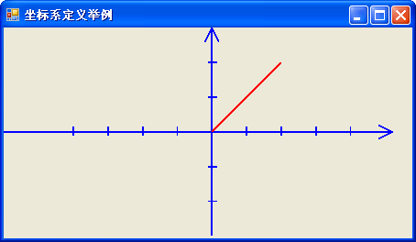
8.2.2 绘制直线
【例8-1】用毫米作为度量单位，绘制一条数学上使用的坐标轴，即让坐标系的原点位于窗体中心，横向从左到右为x正方向，纵向从下到上为y轴正方向，然后在此坐标系统下绘制一条从(0,0)点到(20,20)的直线。
运行效果如下：

Slide 20
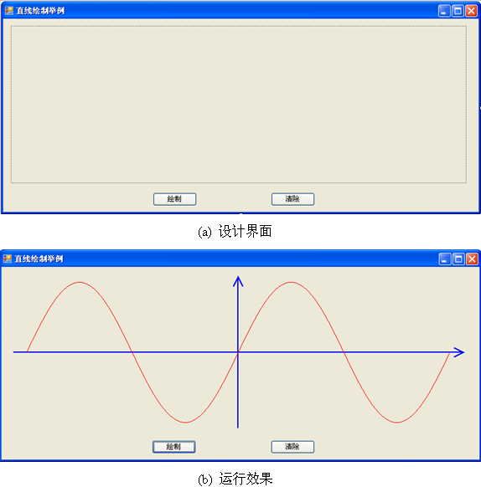
8.2.2 绘制直线
【例8-2】利用DrawLines方法和将根据正弦函数计算出来的多个点之间用直线依次相连，构成正弦曲线显示出来。
设计界面和运行界面如下：

Slide 21
8.2.3 矩形
绘制矩形的方法：
（1）根据指定的矩形结构
public void DrawRectangle (Pen pen, Rectangle rect)
（2）通过矩形的左上角坐标(x,y)和宽、高
public void DrawRectangle
(Pen pen, int x, int y, int width, int height)
（3）矩形数组rects来绘制多个矩形
public void DrawRectangles (Pen pen, Rectangle[] rects)

Slide 22
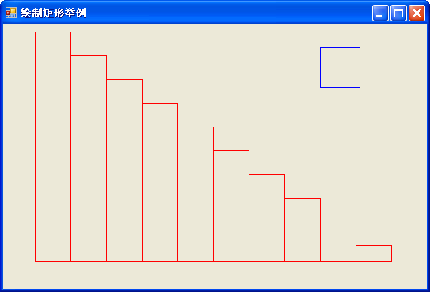
8.2.3 矩形
【例8-3】演示矩形的绘制方法。
运行效果如下：

Slide 23
8.2.4 多边形
多边形：是由3条或3条以上的边组成的闭合图形。
  例如：三角形、矩形、五边形和六边形等都属于多边形。
DrawPolygon方法：绘制多边形的轮廓
DrawPolygon方法一般用于绘制多边形的轮廓，该方法常用形式如下：
public void DrawPolygon (Pen pen, Point[ ] points)

Slide 24
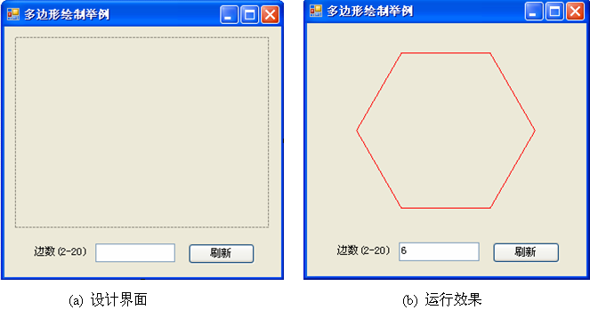
8.2.4 多边形
【例8-4】演示多边形的绘制方法。
设计界面和运行效果如下：

Slide 25
8.2.5 曲线
DrawCurve方法：用光滑的曲线把给定的点连接起来，常用形式有：
1) public void DrawCurve (Pen pen ,Point[] points )
其中，Point结构类型的数组中指明各节点，默认弯曲强度
为0.5。注意，数组中至少要有3个元素。
2) public void DrawCurve (Pen pen ,Point[] points,
float tension )
其中，tension指定弯曲强度，该值范围为0.0f-1.0f，超出
此范围会产生异常。当弯曲强度为零时，就是直线。

Slide 26
8.2.5 曲线（续）
2. DrawClosedCurve方法
通过连接数组中节点画一个平滑的曲线，此方法会自动把首尾节点连接起来构成封闭曲线。注意数组中的节点至少要有3个点组成，默认弯曲强度为0.5。
1) public void DrawClosedCurve (Pen pen ,
Point[] points )
其中，Point结构类型的数组中指明各节点。
2) public void DrawClosedCurve (Pen pen ,Point[] points,float tension FillMode fillmode)
其中，fillmode指明曲线封闭区域内以何种方式填充。

Slide 27
8.2.5 曲线（续）
3. 贝塞尔曲线
每段贝塞尔曲线由4个点组成，两个端点（p1为起点，p2为终点）和两个控制点（c1和c2）。曲线不经过控制点，但是控制点如同一个磁体吸引曲线，影响并引导曲线向某个方向拉伸。

Slide 28
8.2.5 曲线（续）
1) DrawBezier方法：绘制一段贝塞尔曲线的，常用形式：
public void DrawBezier (Pen pen ,Point pt1，Point pt2，Point pt3，Point pt4 )
其中pt1、pt2、pt3和pt4分别指定四个点。
2) DrawBeziers方法：绘制多段贝塞尔曲线，常用形式：
public void DrawBezier (Pen pen ,Point[] points)
其中points是Point结构的数组，第一段贝塞尔曲线由点数组中的第1-4个点绘制而成。以后每段曲线只需要3个点：2个控制点和一个结束点。前一段曲线的结束点会自动被用作后一段曲线的起始点。

Slide 29
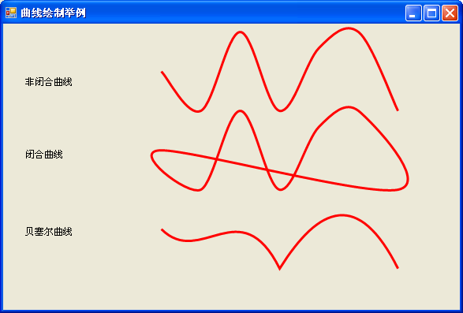
8.2.5 曲线（续）
【例8-5 】绘制曲线示例。

Slide 30
8.2.6 绘制椭圆和扇形
1. 绘制椭圆（DrawEllipse方法）
1)给定椭圆左上角坐标和椭圆的外接矩形的宽度和高度
public void DrawEllipse(Pen pen, int x, int y, int width, int height)；
其中，
pen为Pen对象，
x, y为椭圆左上角的坐标，
width定义椭圆外接矩形的宽度，
height定义椭圆外接矩形的高度。
2)给定椭圆外接矩形的结构
public void DrawEllipse(Pen pen, Rectangle rect)；
其中，rect为Rectangle结构，用于确定椭圆的边界。

Slide 31
8.2.6 绘制椭圆和扇形
2. 绘制扇形（DrawPie方法）
1) public void Drawpie(Pen pen, int x, int y,
int width,int height,int startAngle,int sweepAngle)；
其中，
pen 为Pen对象，
x, y为椭圆左上角的坐标，
width 定义扇形外接矩形的宽度，
height 定义扇形外接矩形的高度，
startAngle 为起始角度（以度为单位），
sweepAngle 为延伸角度。
2) public void DrawPie(Pen pen, Rectangle rect,
float startAngle, float sweepAngle)；
其中，rect为Rectangle结构，用于确定扇形的外接矩形。

Slide 32
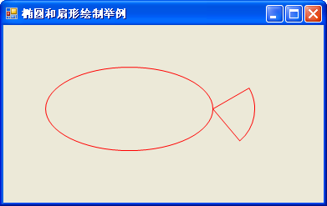
8.2.6 绘制椭圆和扇形
【例8-6】演示椭圆和扇形的绘制方法。
运行效果如下：

Slide 33
8.3 填充图形
对于封闭的图形：
  Draw方法绘制
  以“Fill”为前缀的方法完成填充，例如：
    与椭圆对应的填充方法为FillEllipse方法。
    与多边形对应的填充方法为FillPolygon方法等。

Slide 34
8.3.1 画刷（续）
画刷（Brush）
画刷是可以与Graphics对象一起使用来创建实心形状和呈现文本的对象。可以用来填充各种图形形状，如矩形、椭圆、饼型图和多边形等。下表列出了几种不同类型的画刷。
类 | 说明
SolidBrush | 用纯色填充图形
TextureBrush | 用基于光栅的图像(位图、JPG等) 填充图形
LinearGradientBrush | 用颜色渐变填充图形
PathGradientBrush | 用渐变效果填充图形
HatchBrush | 用各种图案填充图形

Slide 35
8.3.2 单色画刷
1)使用SolidBrush类定义单色画刷
SolidBrush类用于定义单色画刷。该类可以填充图形，比如矩形、椭圆、多边形和路径。例如：
SolidBrush solidBrush = new SolidBrush(Color.Red);
Rectangle r = new Rectangle(5, 10, 100, 100);
g.FillEllipse(solidBrush, r);

Slide 36
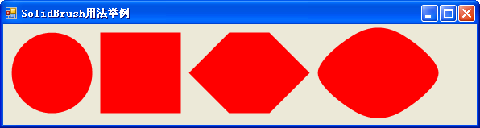
8.3.2 单色画刷
【例8-7】单色画刷演示示例。
运行结果如右图所示：

Slide 37
8.3.3 创建渐变画刷（续）
2）使用LinearGradientBrush类定义线性渐变
LinearGradientBrush对象用颜色线性渐变填充图形。提供了三种构造函数：
(1) 提供两个点和两种颜色。
Public LinearGradientBrush ( Point point1, Point point2, Color color1, Color color2)
(2) 提供一个矩形和一个角度。
Public LinearGradientBrush (Rectangle rect ,Color color1,Color color2,float angle)
(3) 指定渐变的模式。
Public LinearGradientBrush
(Rectangle rect ,Color color1,Color color2,
LinearGradientMode linearGradientMode)

Slide 38
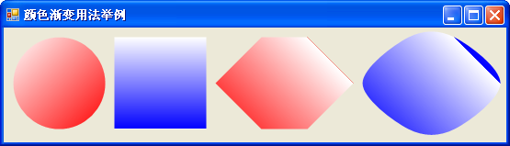
8.3.3 渐变画刷（续）
【例8-8 】颜色渐变效果。
运行效果：

Slide 39
8.3.4 填充阴影
3）使用HatchBrush类填充简单图案
HatchBrush类提供的画刷可以用各种图案填充图形。通过
Hatch类型可以设置影线样式。在创建影线的画刷时，能设定前
景色、背景色和影线样式。有56种不同的影线样式枚举，该枚举
可以参看System.Drawing.Drawing2D.HatchStyle枚举。
例如：
HatchStyle.Horizontal 水平线的图案
HatchStyle.ForwardDiagonal 从左上到右下的对角线的线条图案
HatchStyle.DiagonalBrick 具有分层砖块外观的阴影
HatchStyle.Shingle 带有对角分层鹅卵石外观的阴影
HatchStyle.Sphere 具有球体彼此相邻放置的外观的阴影

Slide 40
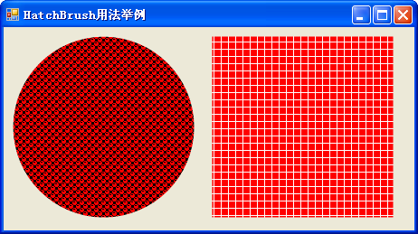
8.3.4 填充阴影
【例8-9】阴影效果示例。
效果如下：

Slide 41
8.3.5 填充纹理
4）使用TextureBrush类填充复杂图像
TextureBrush类使用图像作为填充的样式，它可以使用例如.bmp、.jpg、.png等格式的图像。初始化一个新的TextureBrush对象需要指定填充的图像。
public TextureBrush (Image image, Rectangle rect)
public TextureBrush (Image image,WrapMode wrapMode, Rectangle rect)
其中，image指定要填充的图像；
rect指定图像的矩形块；
wrapMode指定如何填充图像，枚举类型

Slide 42
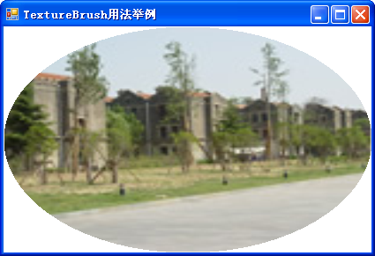
8.3.5 填充纹理
【例8-10】创建TextureBrush示例。
运行效果如下：

Slide 43
8.3.6 填充路径
5）使用PathGradientBrush类实现彩色渐变
1．GraphicsPath类
GraphicsPath类用于创建路径。利用GraphicsPath类，可以绘制形状的轮廓、填充形状内部和创建剪辑区域。下面的代码创建一个路径并在路径中添加一个椭圆。
GraphicsPath path = new GraphicsPath();
path.AddEllipse(this.ClientRectangle);
2．PathGradientBrush类
PathGradientBrush称为路径渐变画刷，路径渐变画刷用于从中
心向四周通过颜色渐变来填充路径的内部区域。

Slide 44
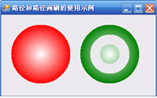
8.3.6 填充路径
【例8-11】路径和路径画刷的使用示例。
运行效果：

Slide 45
第8章 图形图像处理
8.1 图形图像基础知识
8.2 绘制基本图形
8.3 填充图形
8.4 图像处理
8.5 图形与图像的平移、旋转与缩放
8.6 文字处理

Slide 46
8.4 图像处理
自学

Slide 47
8.5 图像的平移、旋转和缩放
自学

Slide 48
8.6 文字处理
自学

Slide 49
THE END

